Slide 1
NOV CIRCULATION VALVE (drop ball)
Document No:02
Editor: Jalal Alali
2017.01

Slide 2
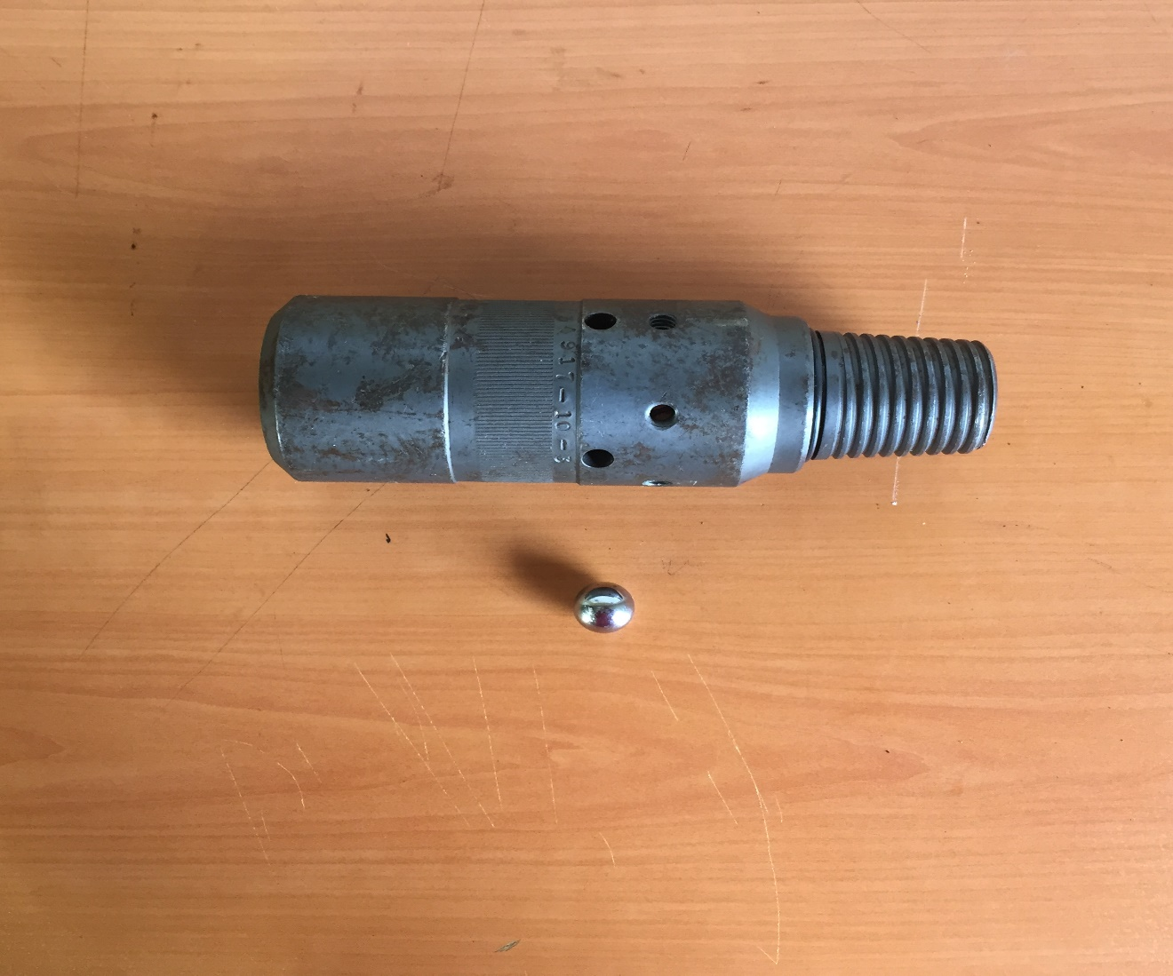
CIRCULATION VALVE (drop ball)

Slide 3
CONTENT
Introduction of CIRCULATION VALVE (drop ball)
Disassembly
Assembly
CIRCULATION VALVE (drop ball) معرفی
نحوی جدا سازی قطعات
نحوی سر هم کردن قطعات

Slide 4
Introduction:
The Coiled Tubing Circulation Valve offers the traditional method of returning Circulation to the tool string through use of a drop ball.
Circulation valve offers a pressure differential activated piston. The piston activation pressure can be pre-determined at surface through shear pin screws (shear pin screw values, balls and function are given on the manual and data sheet(
معرفی:
این ابزار یک روش مرسوم برای برگرداندن جریان گردش با انداختن یک توپ از میان ابزار رشته ای ارایه می دهد.
همچنین این ابزار یک پیستون فعال دیفرانسیل فشار ارایه می دهد که این پیستون فعال فشار می تواند از طریق پین برشی هنگامی که ابراز در سطح است از قبل تایین شود(اطلاعات مربوط به پین برشی وتوپ ها و نحوی عمل کرد آن ها در کتابچه راهنما و صفحه داده ها آمده است)

Slide 5
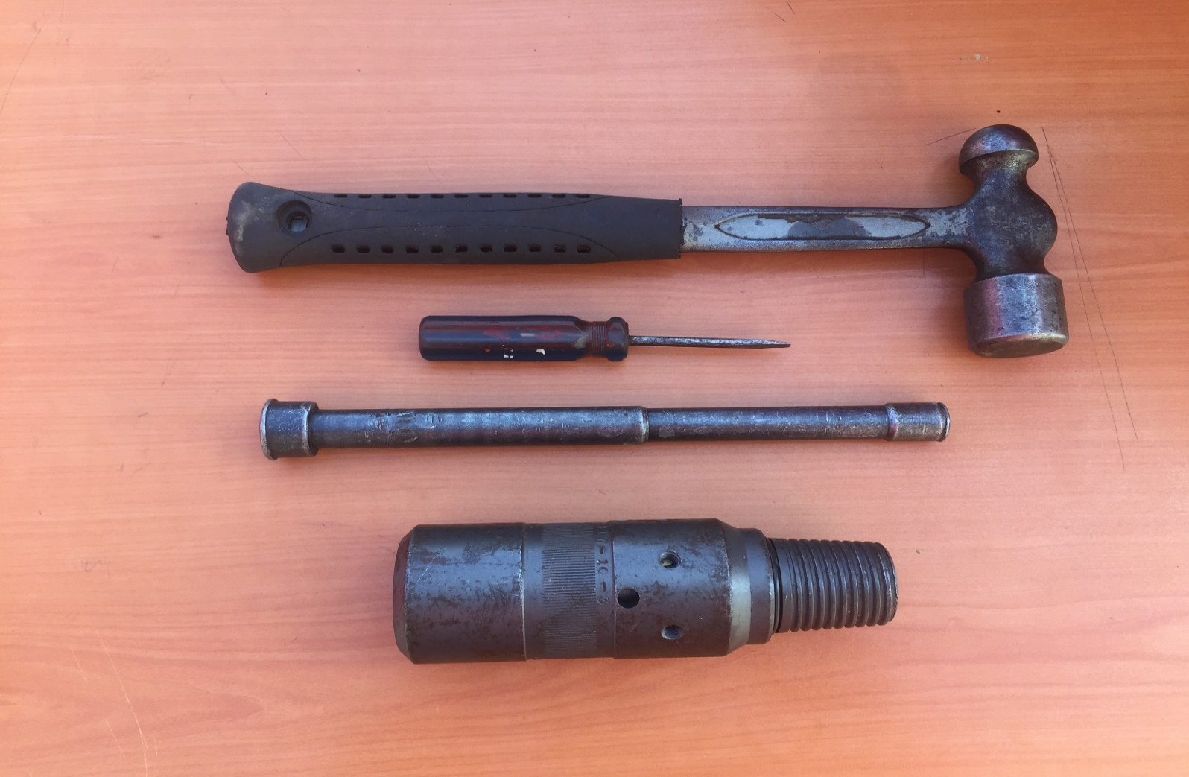
Required hand tools
ابزار مورد نیاز

Slide 6
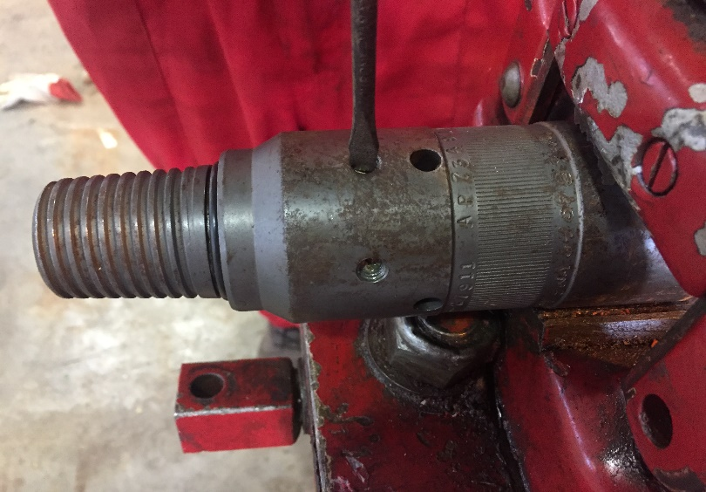
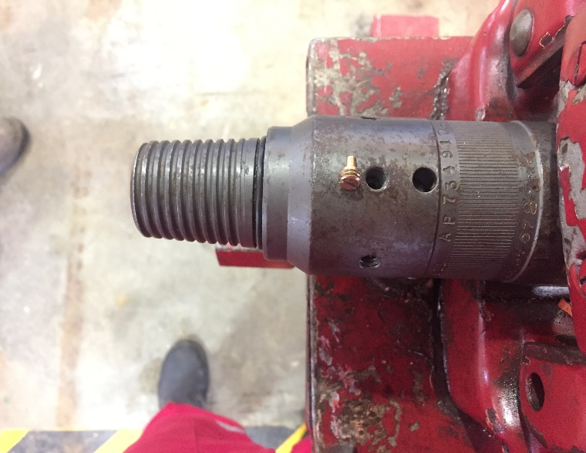
Disassembly:
If the inner sleeve has been activated remove shear pin screws(6 shear pin screws)
Circulating port
A
B
نحوی جدا سازی قطعات:
اگر اسلیو داخلی فعال است پین های برشی پیچی را باز می کنیم (6 عدد پین برشی پیچی)

Slide 7
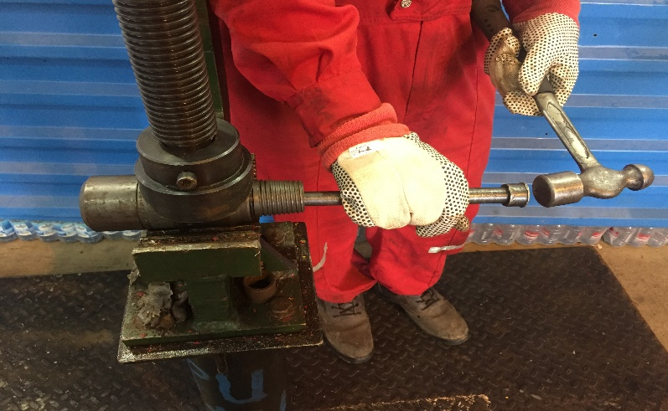
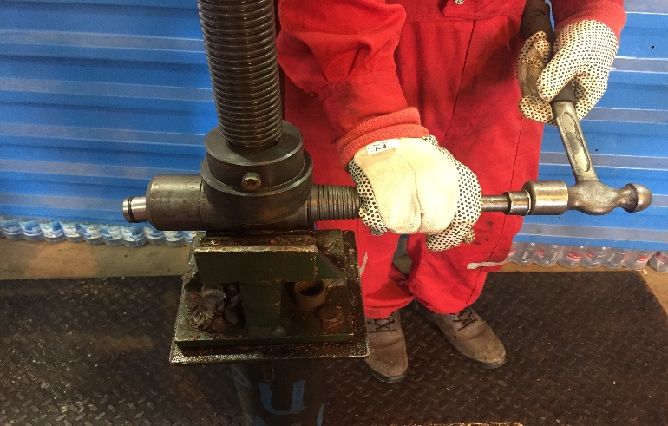
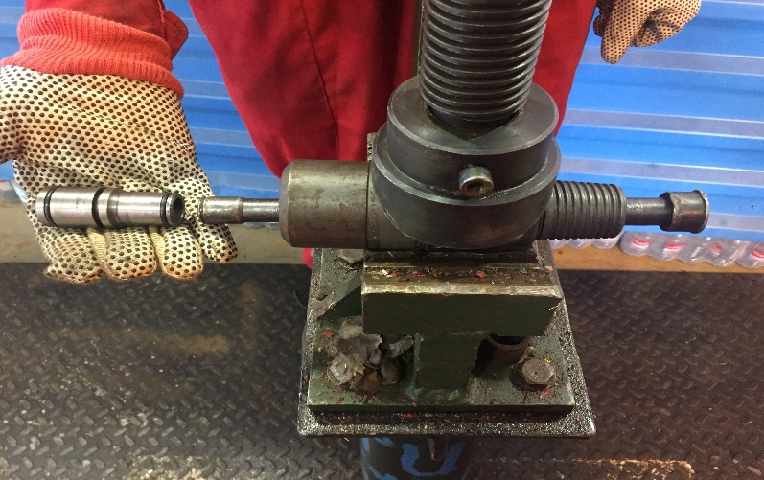
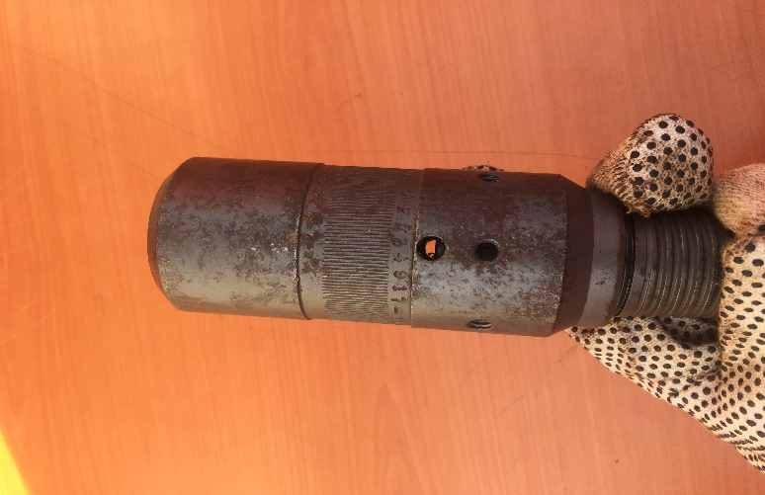
Remove the piston from inside the body
A
B
C
D
پیستون را از داخل بدنه خارج می کنیم

Slide 8
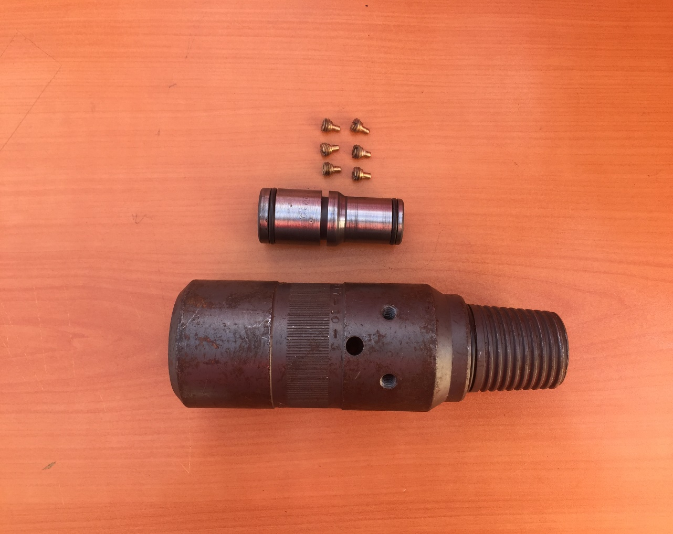
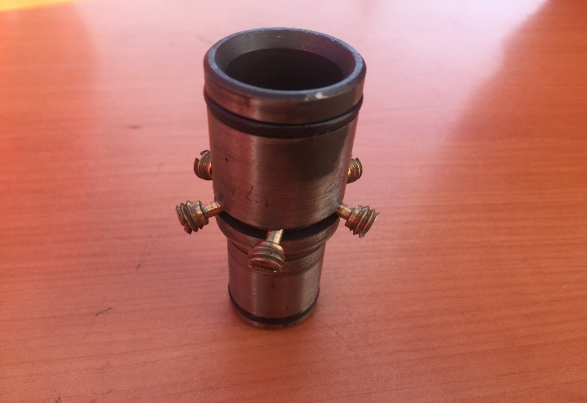
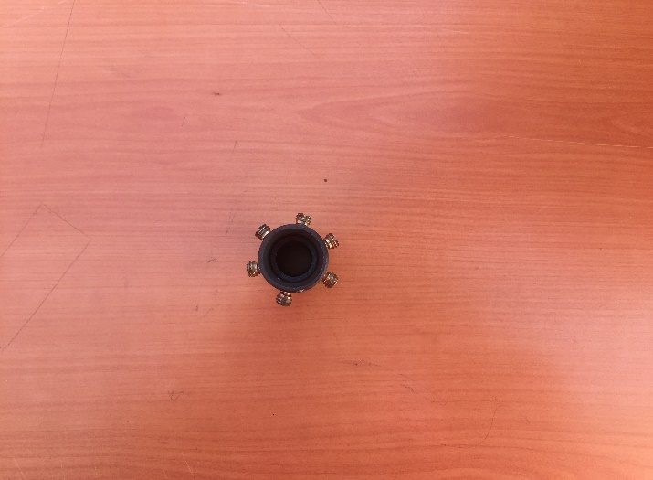

Slide 9
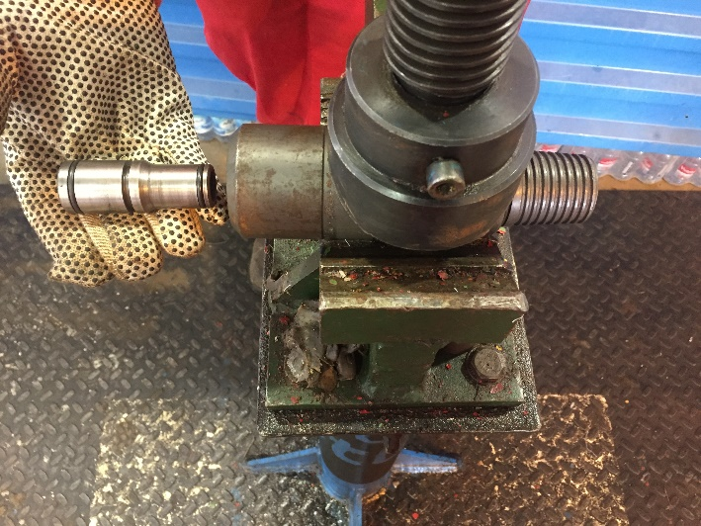
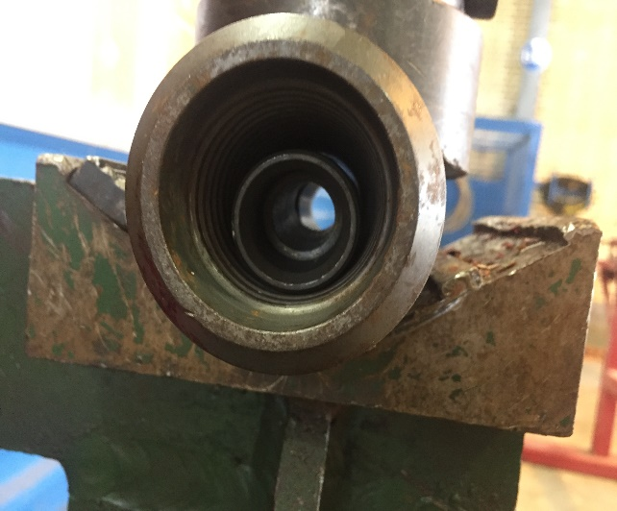
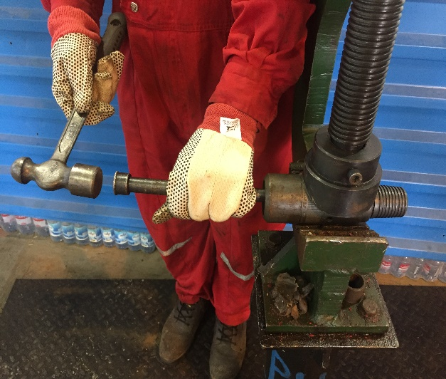
Assembly:
push piston into body , Align pin holes with shear pin groove, which can be seen through the circulating ports
نحوی سرهم کردن قطعات:
پیستون را به داخل بدنه فرو برده و فشار می دهیم تا جایی که سوراخ های پین ها با شیار موجود بر روی پیستون تراز شود که می توان آن را از طریق پورت های گردشی مشاهده کرد

Slide 10
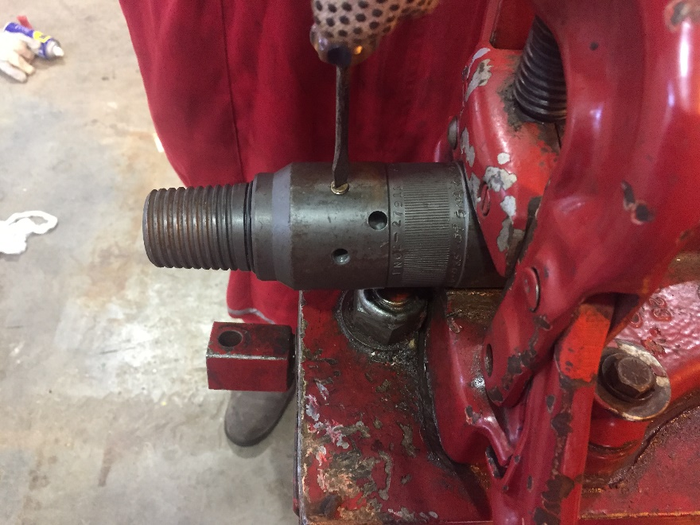
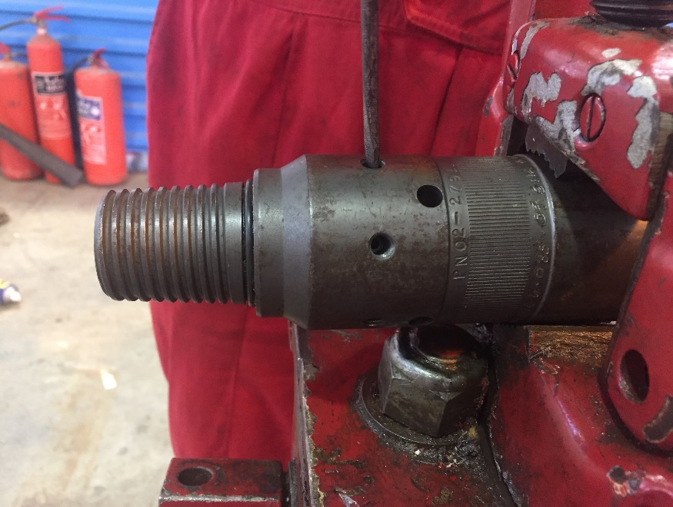
Install shear pin screws (6 shear pin screws)
A
B
پین های برشی پیچی را می بندیم (6 عدد پین برشی پیچی)

